Slide 1
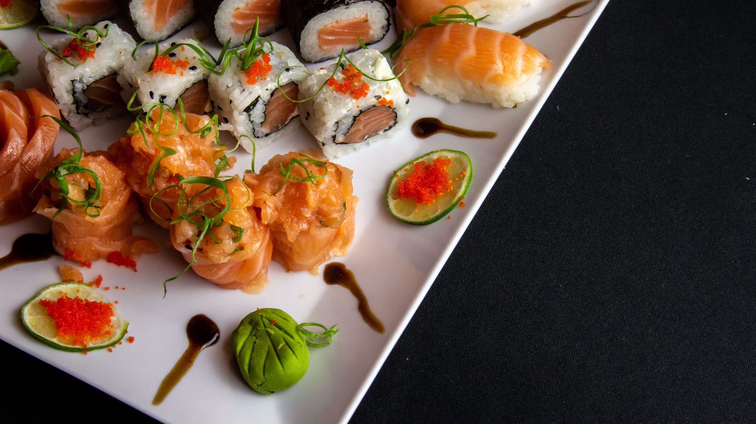
fiktivní firma
Tea-Shi Bar
s. r. o.
Čajovna a sushi bar.

Slide 2
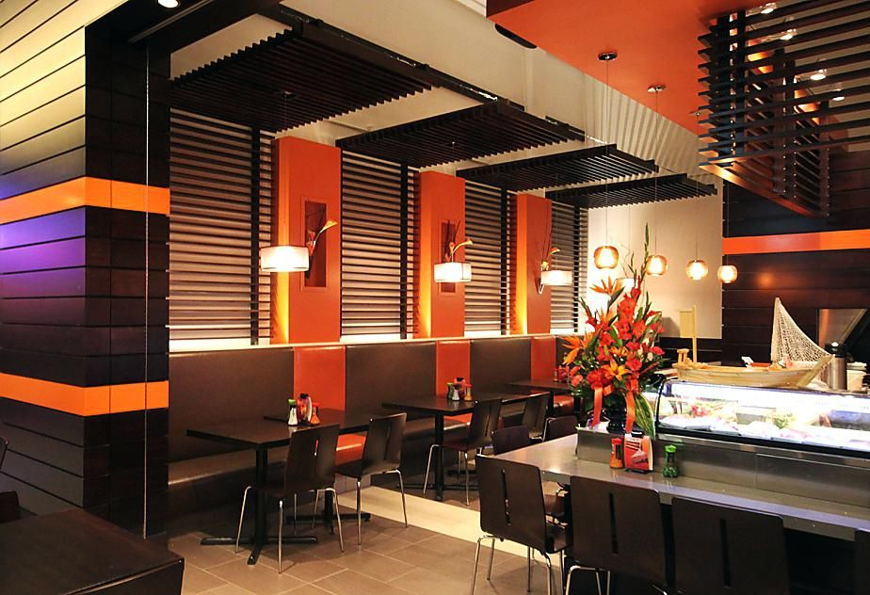
Co vám nabízíme:
Příjemný interiér.
Vynikající sushi.
Různé druhy čajů.
Vodní dýmky.
Tea-Shi Bar, s. r. o.

Slide 3
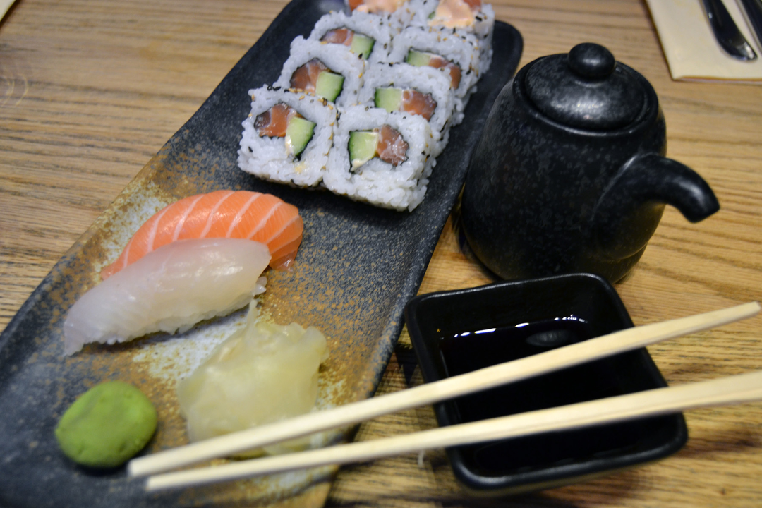
KVALITNÍ INGREDIENCE
Hlavní rysy produktů
Máme velice kvalitní ingredience dovážené od ověřených dodavatelů.
DENNĚ ČERSTVÉ
Snažíme se, aby naše produkty byly co nejčerstvější. Pečlivě je vybíráme.
AUTENTICKÝ POSTUP PŘÍPRAVY A CHUŤ
Máme speciální recepturu a kvalitní kuchaře.
Tea-Shi Bar, s. r. o.

Slide 4
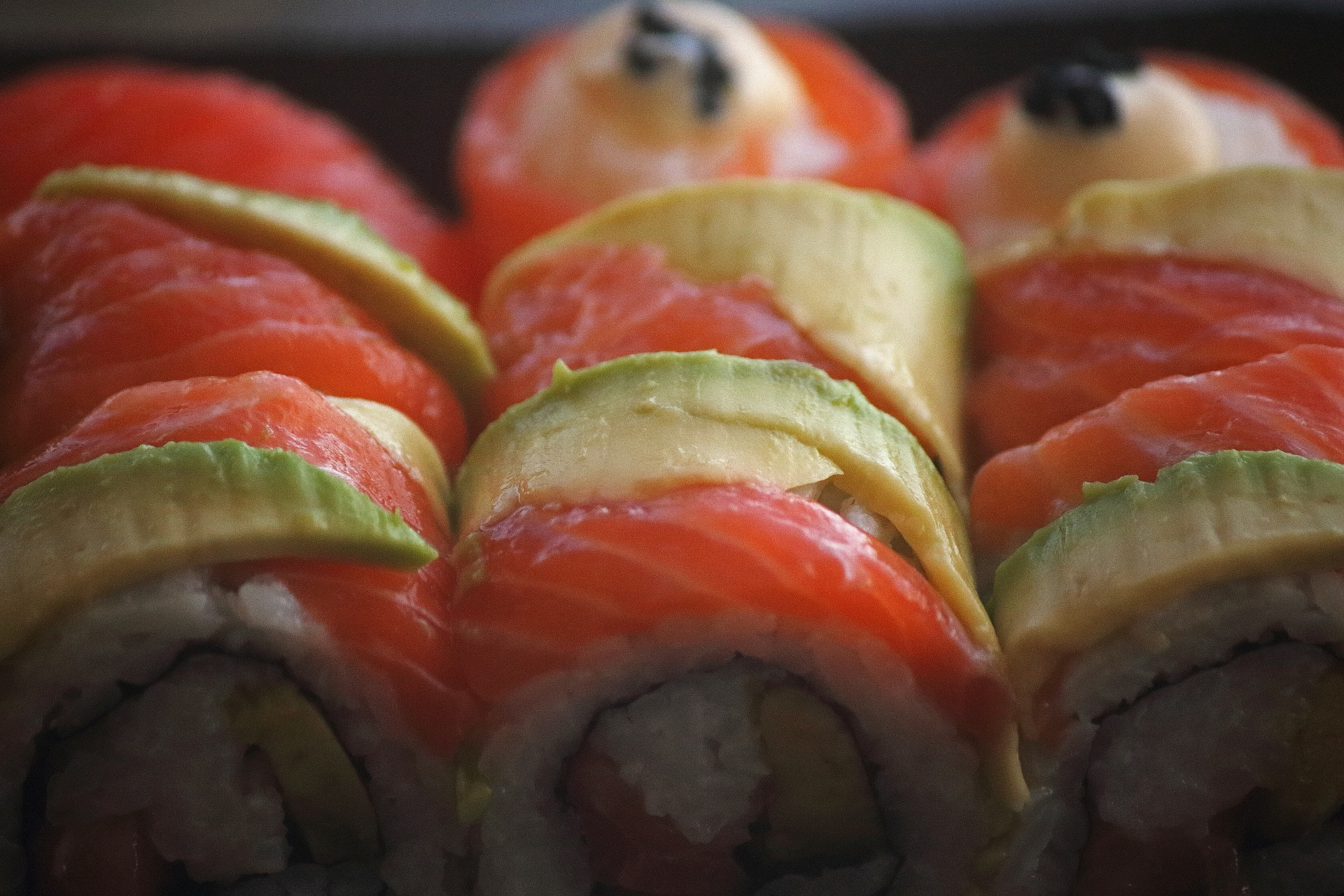
NAŠE NABÍDKA
Tea-Shi Bar, s. r. o.

Slide 5
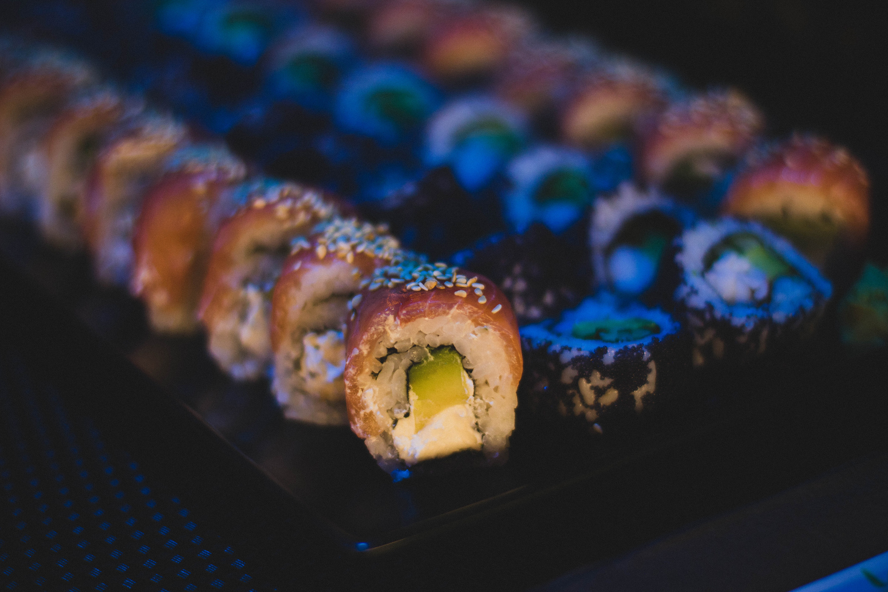
SUSHI MAKI
Avocado maki - 8ks 120 Kč
Sake maki - 8ks 145 Kč
Maguro maki - 8ks 150 Kč
Kappa maki - 8ks 95 Kč
Ebi maki - 8 ks 156 Kč
Kani maki - 8 ks 140 Kč
Tea-Shi Bar, s. r. o.

Slide 6
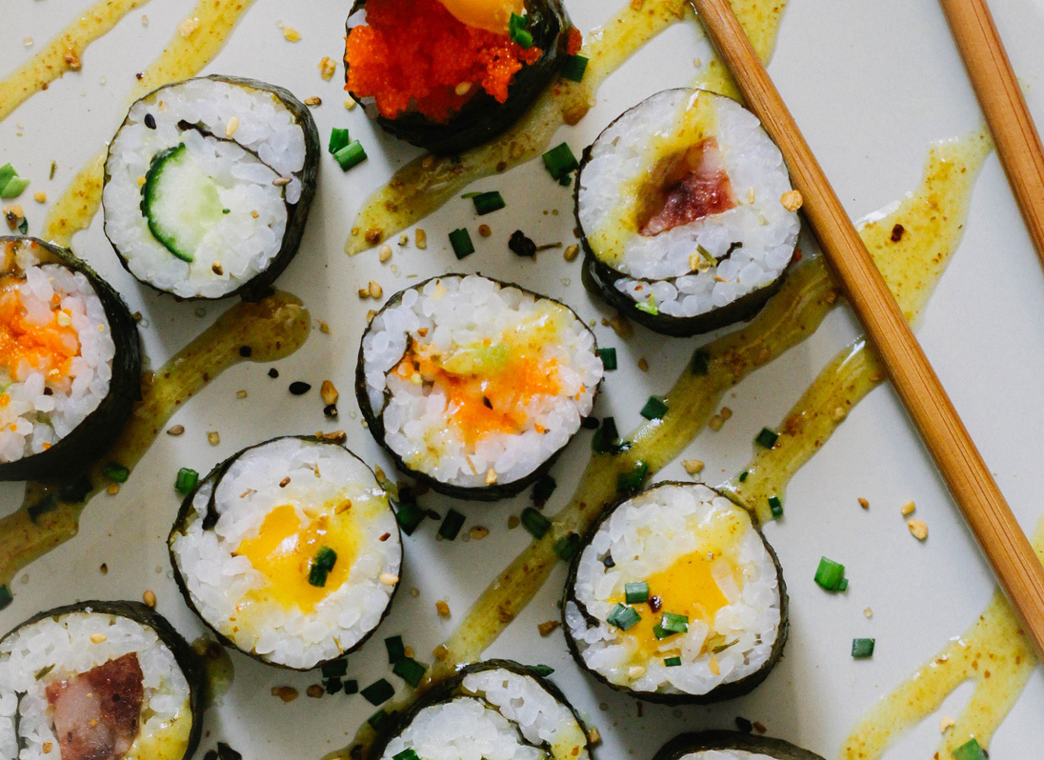
SUSHI NIGIRI
Avocado nigiri - 2 ks 90 Kč
Sake nigiri - 2 ks 85 Kč
Maguro nigiri - 2 ks 110 Kč
Ika nigiri - 2 ks 95 Kč
Ebi nigiri - 2 ks 92 Kč
Kani nigiri - 2 ks 115 Kč
Tea-Shi Bar, s. r. o.

Slide 7
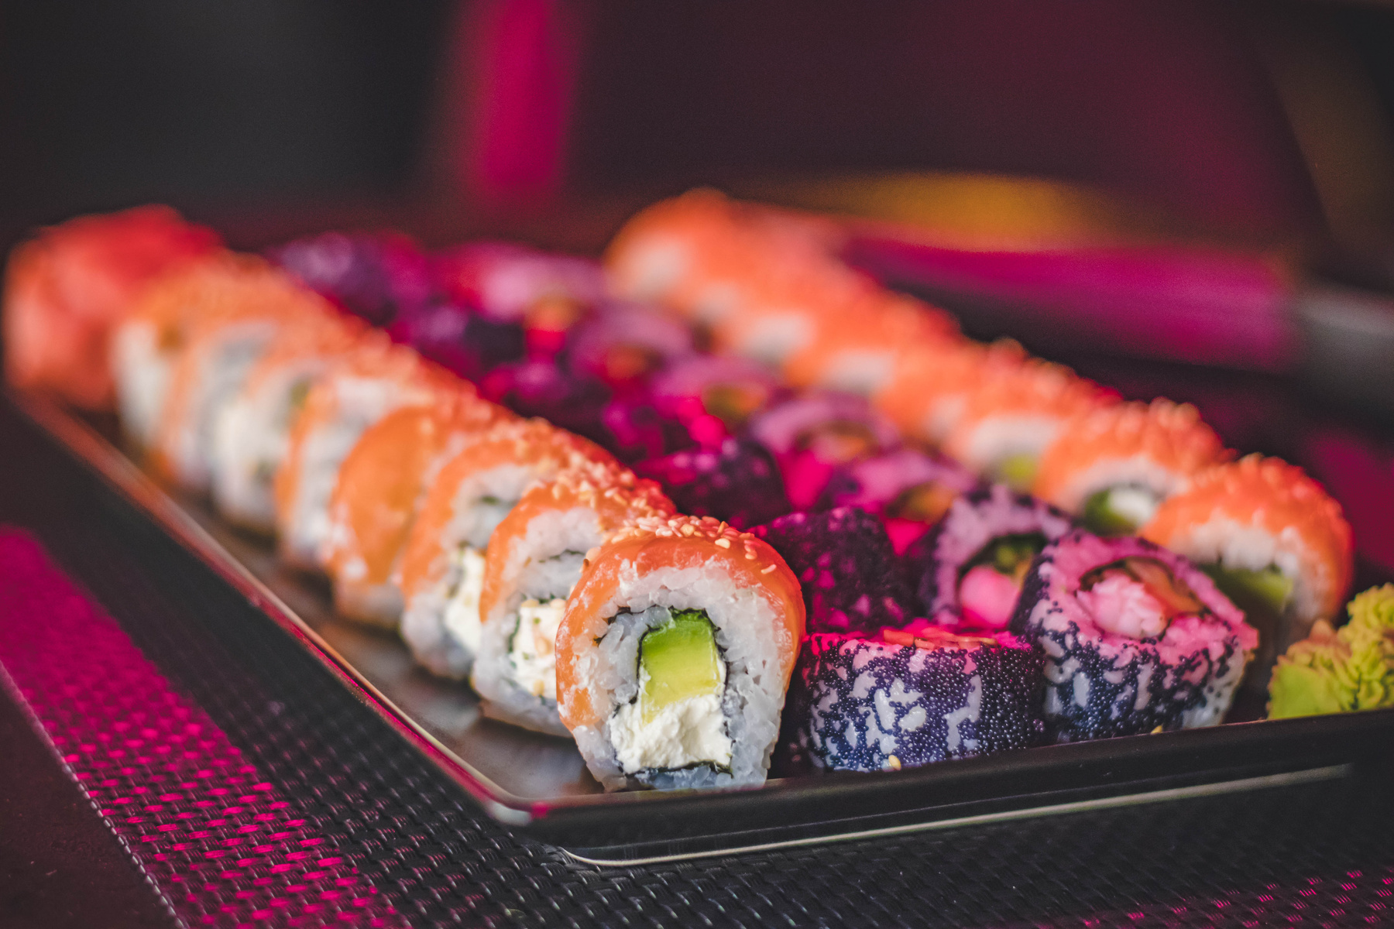
SUSHI MENU
Maki menu 290 Kč
Sake menu 300 Kč
Vegaterin menu 450 Kč
California menu 350 Kč
Tea-Shi Bar, s. r. o.

Slide 8
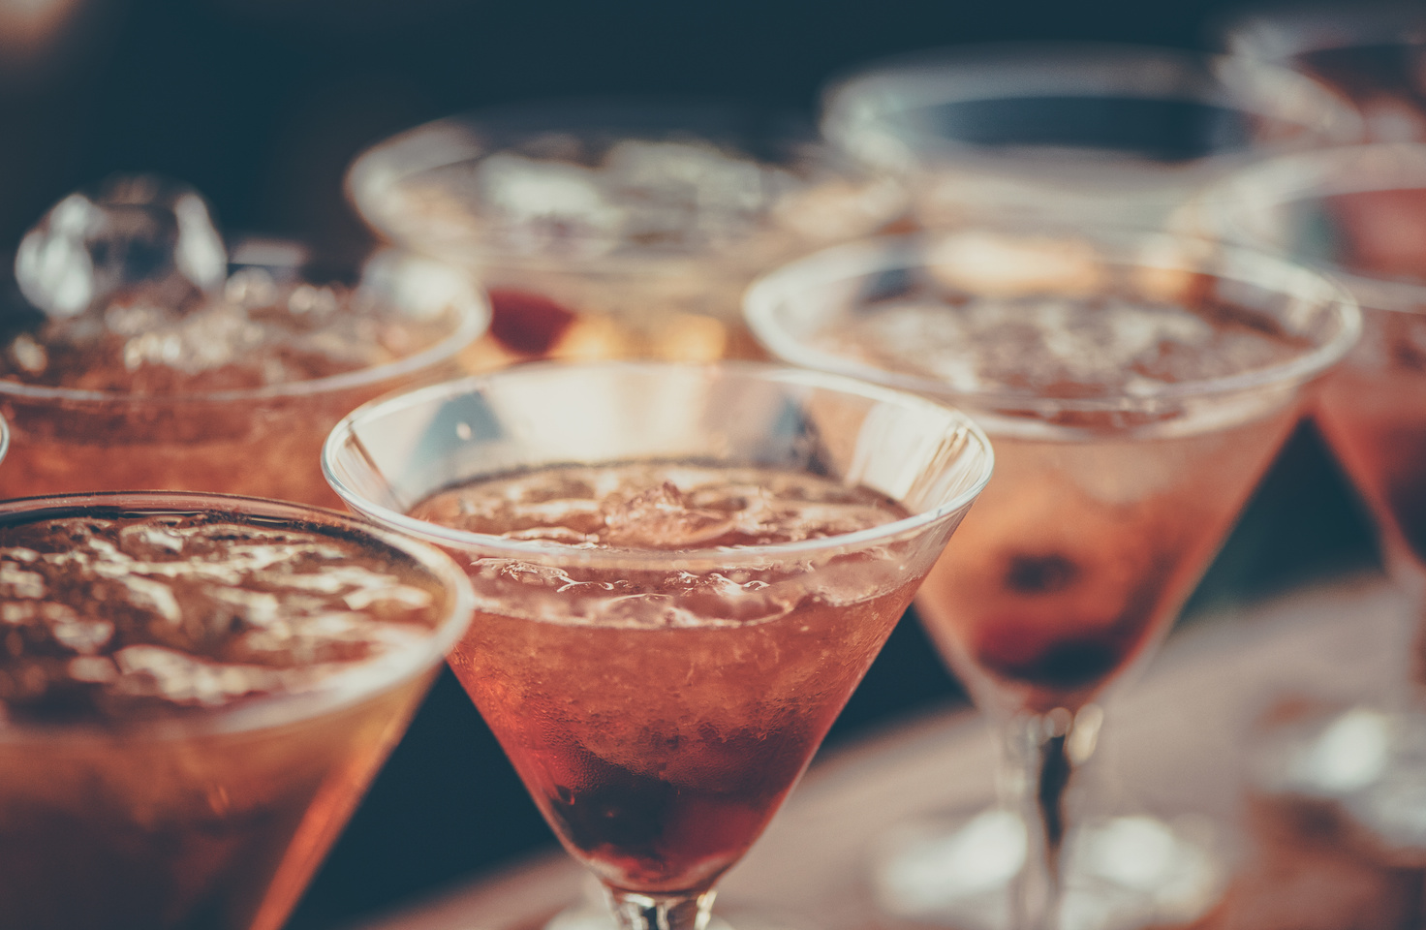
NÁPOJE
Coca-cola 33 Kč
Voda 30 Kč
Fanta 33 Kč
Ovocný džus (různé druhy) 40 Kč
Tea-Shi Bar, s. r. o.

Slide 9
TEA
Tra sén - zelený čaj 50 Kč
Silver tips - bílý čaj 60 Kč
Yunnan - černý čaj 65 Kč
Jasmínový čaj 45 Kč
Rakytníkový čaj 55 Kč
Ajurvecký čaj citrón 60 Kč
Ovocný čaj 55 Kč
Ledový čaj 65 Kč
Tea-Shi Bar, s. r. o.

Slide 10
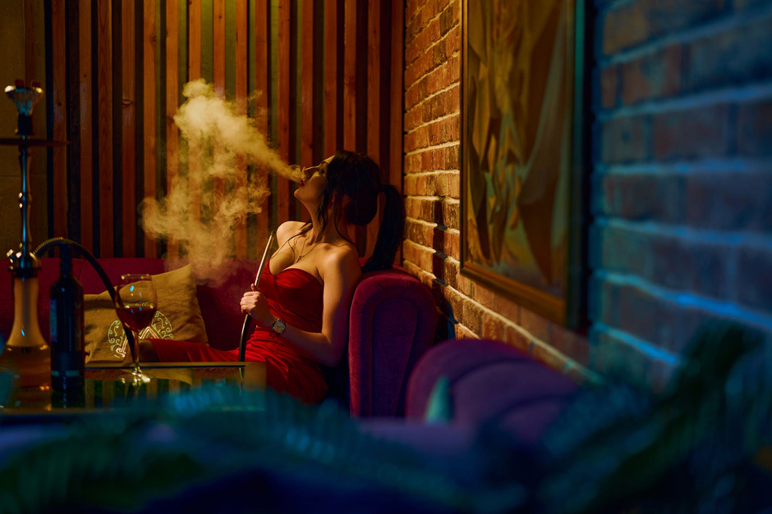
VODNÍ DÝMKY
Broskev 249 Kč
Jablko 199 Kč
Exotic 269 Kč
Meloun 240 Kč
Eari greo 260 Kč
Tea-Shi Bar, s. r. o.

Slide 11
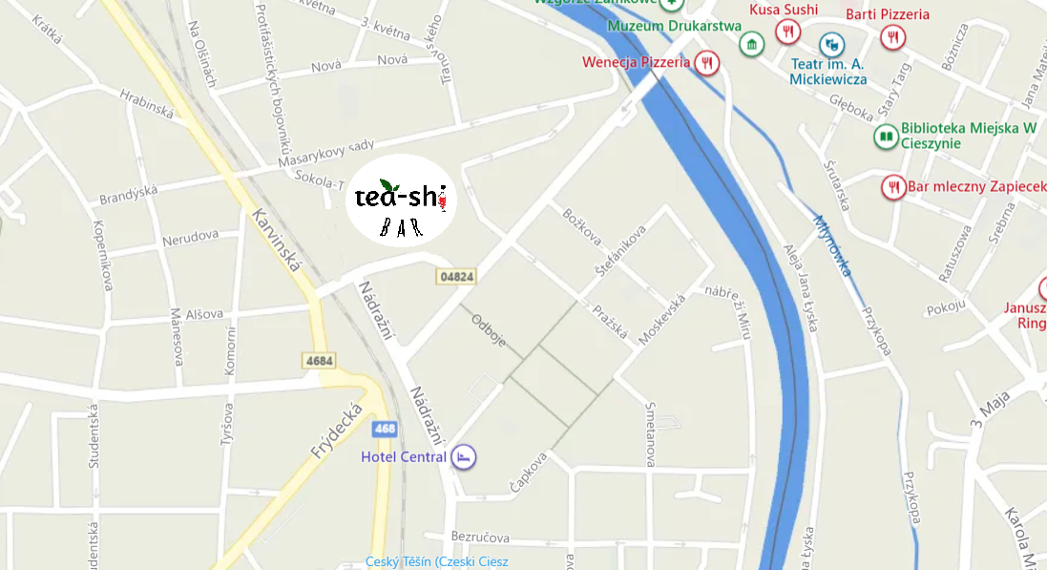
Kde nás najdete?
Adresa: Sokola-Tůmy 12, 737 01
E-mail: ffteashibar@outlook.com
Telefon: 605 704 032
Facebook: FFTeashiBar
Instagram: FFTEASHIBAR
Tea-Shi Bar, s. r. o.

Slide 12
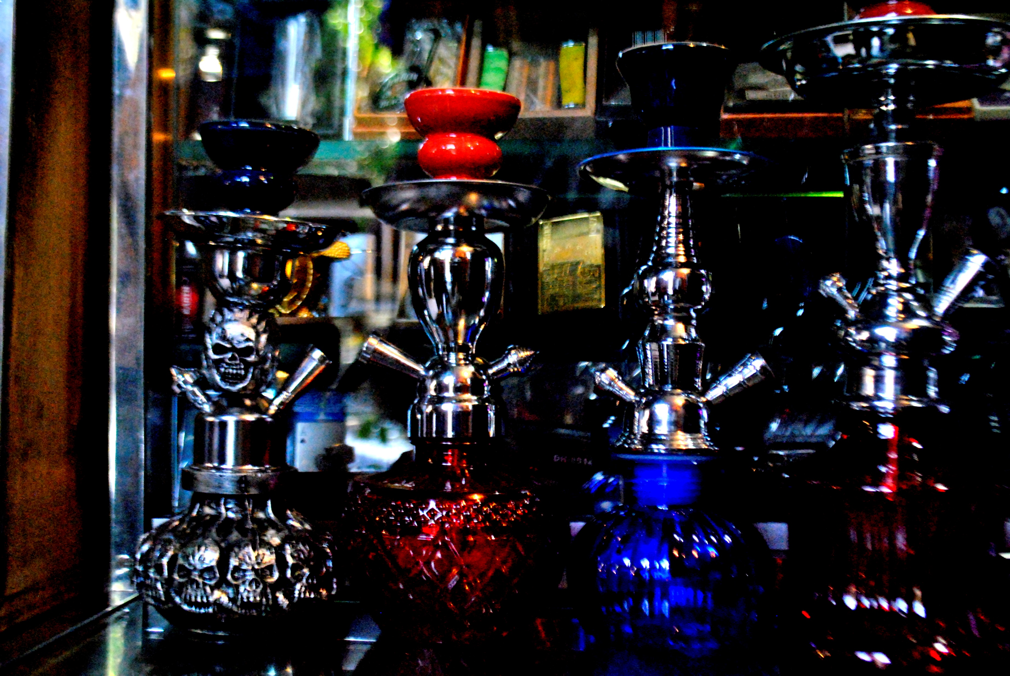
Otevírací doba:
Po-Čt: 14-22
Pá-Ne: 15-24
Těšíme se na Vás!
Tea-Shi Bar, s. r. o.

